Slide 1
Основы web-разработки
Лекция 3. Основы разработки web-интерфейсов
Курс читают:
Шульман В.Д. @ShtuzerVD
Пелевина Т.В. @anivelat
Шабанов В.В. @ZeroHug

Slide 2
На «ты»
Довольно часто в начале собеседований в крупные российские IT-компании задают простой вопрос «На ты или на вы»? Так вот, если есть желание словить жирный минус по софтам в самом начале собеса, то обязательно надо выбирать «вежливую форму общения» =)
17.09.2024

Slide 3

Поиск багов в лекциях/лабораторных
За найденные «очепятки» можно получить доп. баллы, начисляемые сверх тех 70, которые пологаются за семестр
17.09.2024

Slide 4
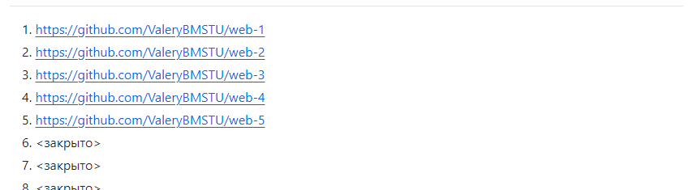
Лабораторные работы
Количество открытых лабораторных работ увеличено до 5 шт.
17.09.2024

Slide 5
План лекции
HTML
CSS
JavaScript (если успеем)
17.09.2024

Slide 6
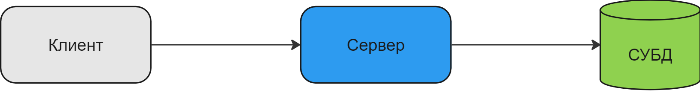
Направление развития курса
Сегодня поговорим про разработку интерфейсной части веб-приложения
Интерфейс веб-приложения состоит из наборов файлов html, css, js. Хранится на серверной части, а используется уже непосредственно на клиентской
Направление развития курса
17.09.2024

Slide 7
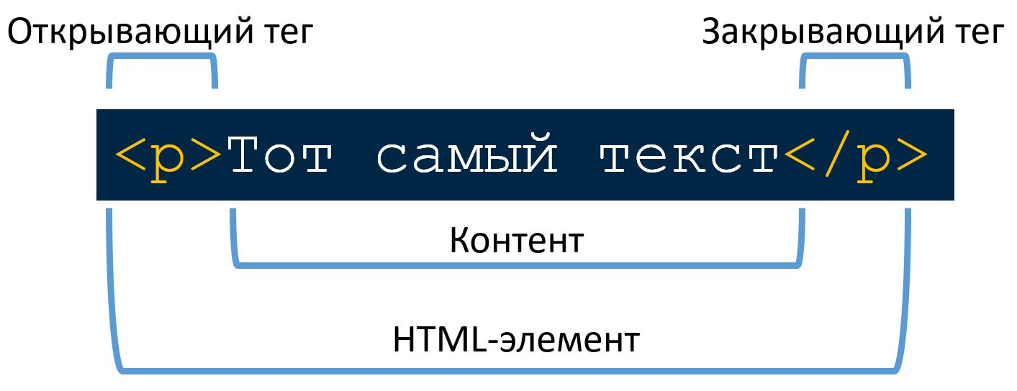
HTML
HTML (HyperText Markup Language) — «язык гипертекстовой разметки». Определяет структуру web-страницы. Состоит из тегов:
Источник: https://stepik.org/course/82108/syllabus
17.09.2024

Slide 8
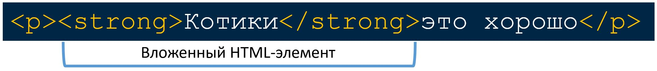
HTML
Теги можно вкладывать друг в друга:
Источник: https://stepik.org/course/82108/syllabus
17.09.2024

Slide 9
HTML
Также необходимо соблюдать правила вложенности. Тег должен быть закрыт внутри тех же тегов, где и был открыт:
Источник: https://stepik.org/course/82108/syllabus
17.09.2024

Slide 10
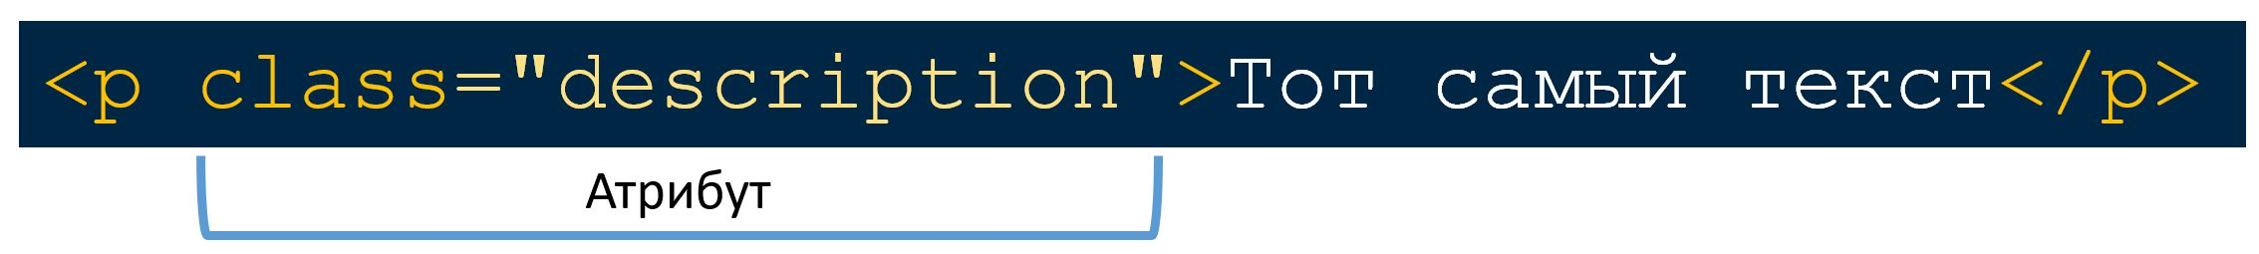
HTML
Атрибуты содержат дополнительную информацию об элементе, которая не входит в содержимое элемента:
Источник: https://stepik.org/course/82108/syllabus
17.09.2024

Slide 11
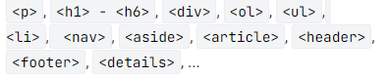
HTML
Существует две категории элементов в HTML:
Блочные:
Строчные:
Источник: https://stepik.org/course/82108/syllabus
17.09.2024

Slide 12
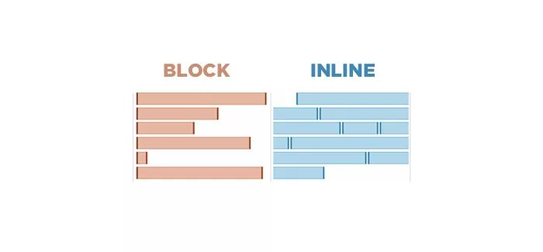
HTML
17.09.2024

Slide 13
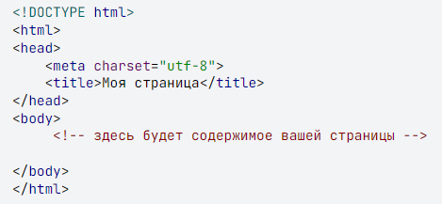
HTML
Источник: https://stepik.org/course/82108/syllabus
17.09.2024

Slide 14
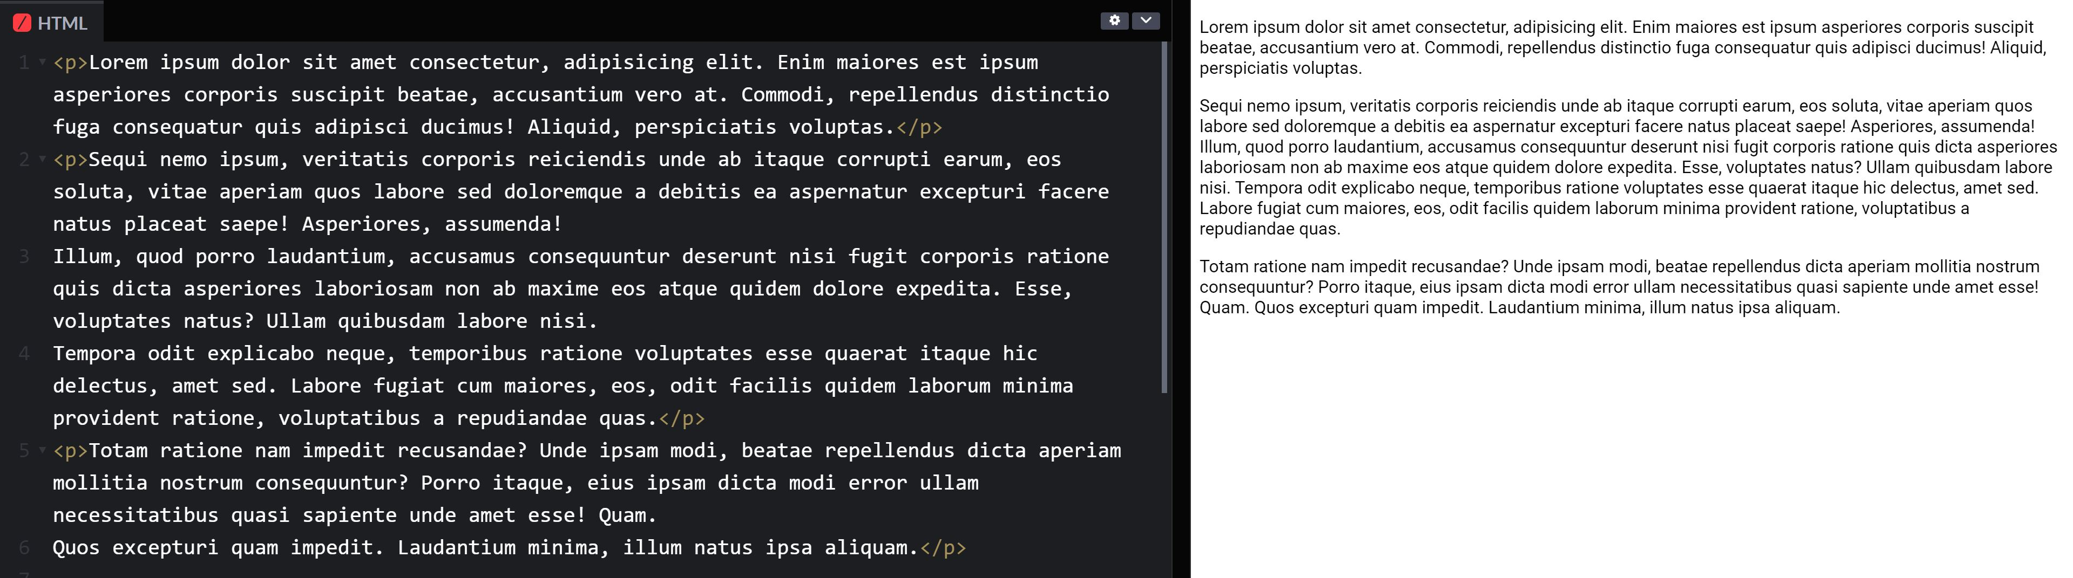
HTML
Источник: https://stepik.org/course/82108/syllabus
17.09.2024

Slide 15
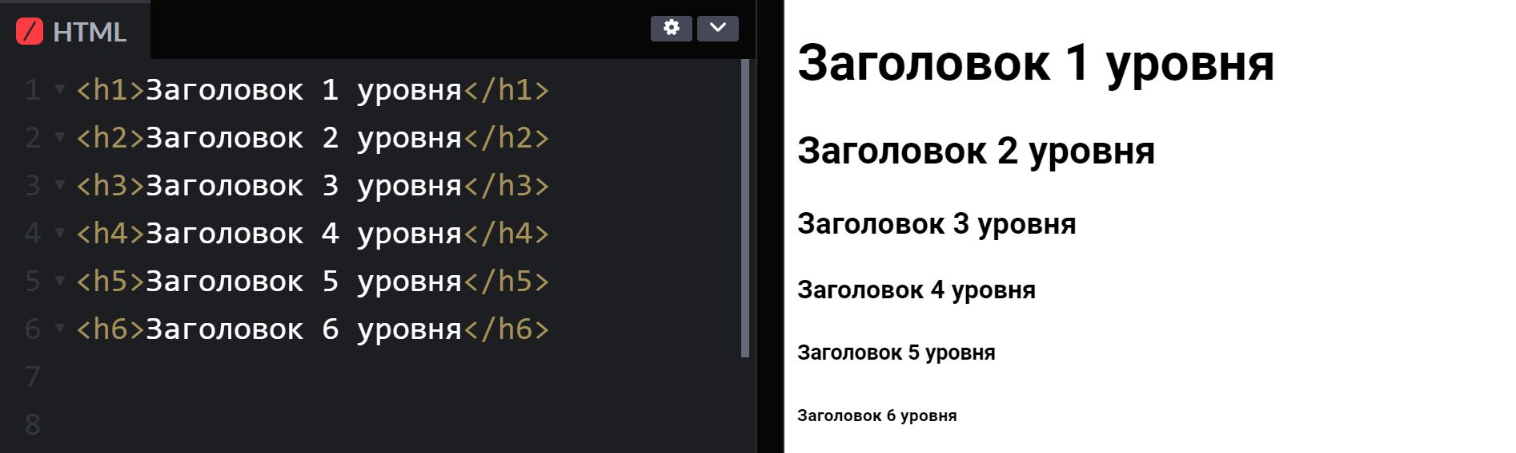
HTML
Источник: https://stepik.org/course/82108/syllabus
17.09.2024

Slide 16
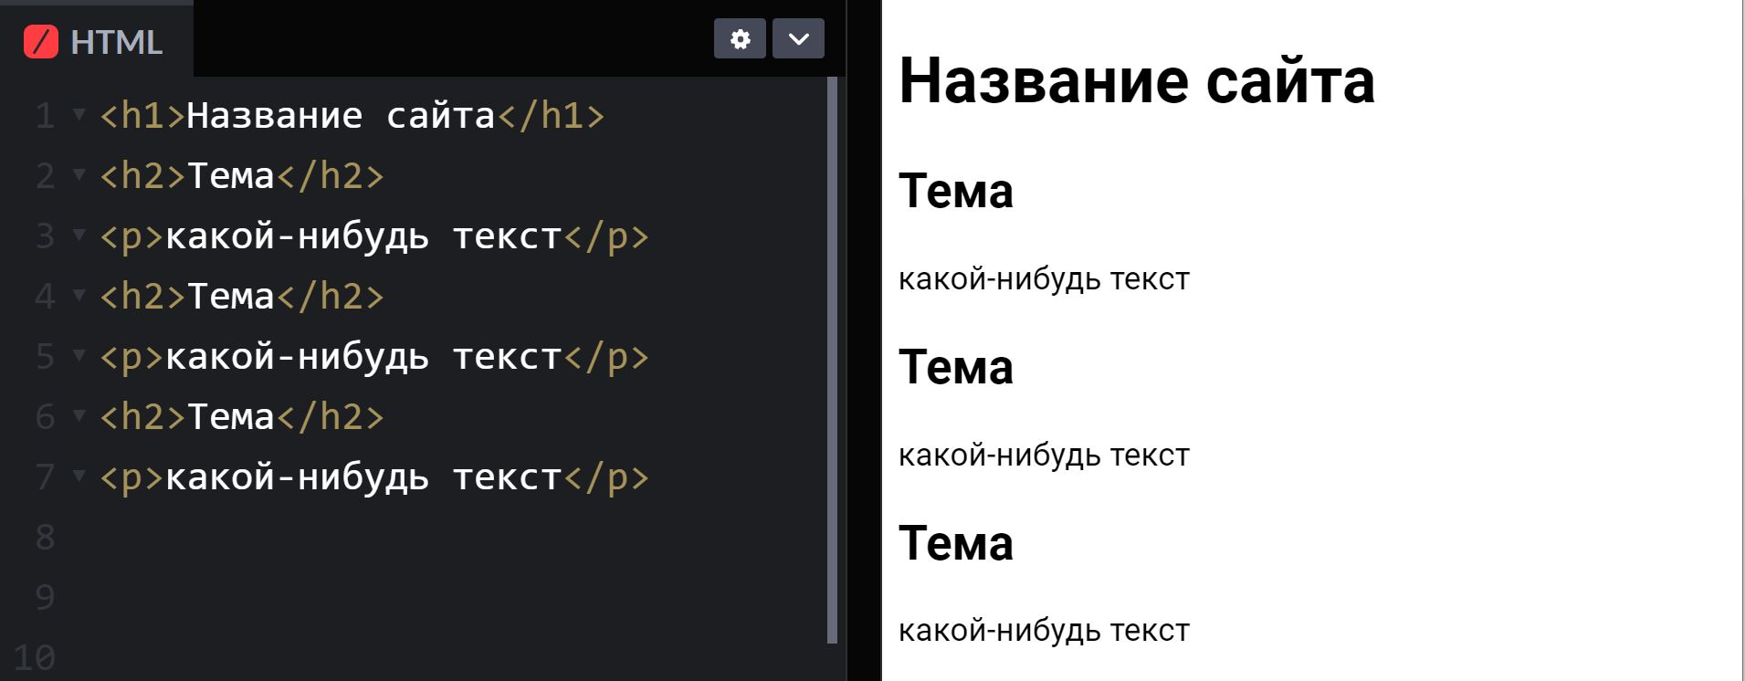
HTML
Источник: https://stepik.org/course/82108/syllabus
17.09.2024

Slide 17
HTML
Источник: https://stepik.org/course/82108/syllabus
17.09.2024

Slide 18
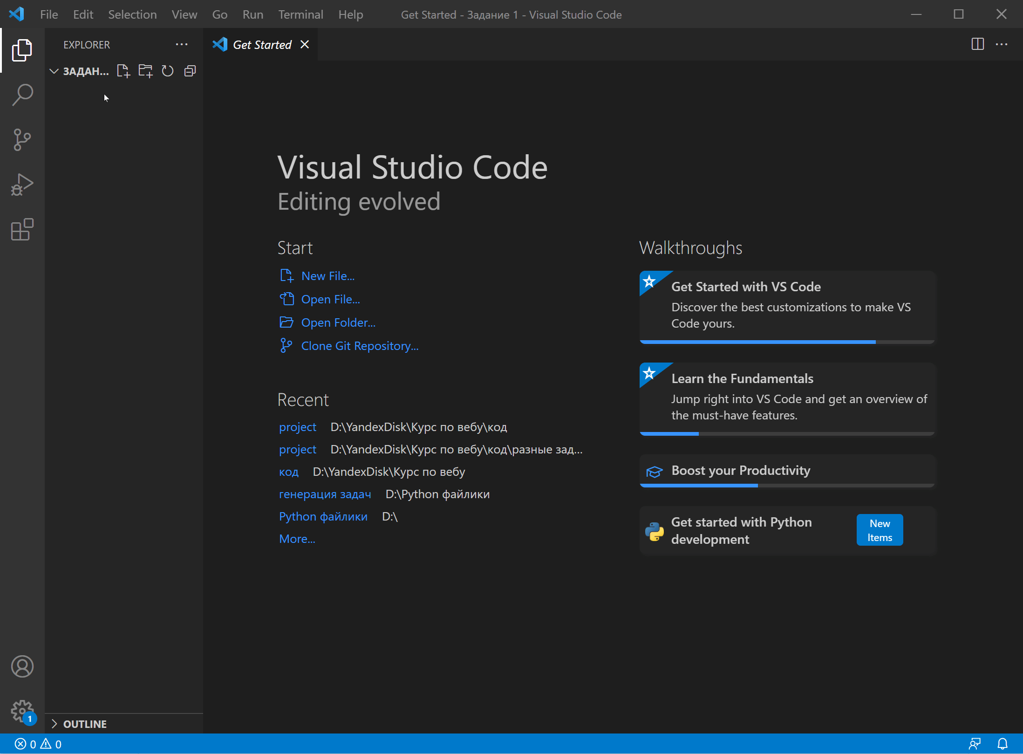
HTML
Источник: https://stepik.org/course/82108/syllabus
17.09.2024

Slide 19
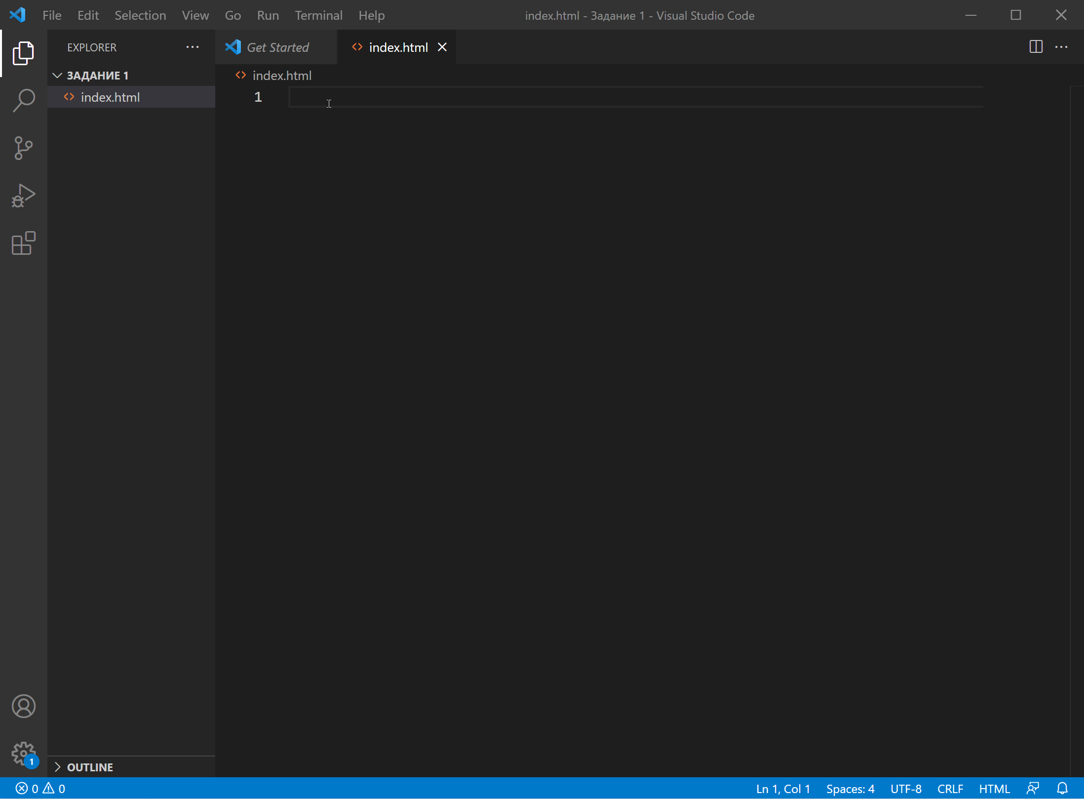
HTML
Источник: https://stepik.org/course/82108/syllabus
17.09.2024

Slide 20
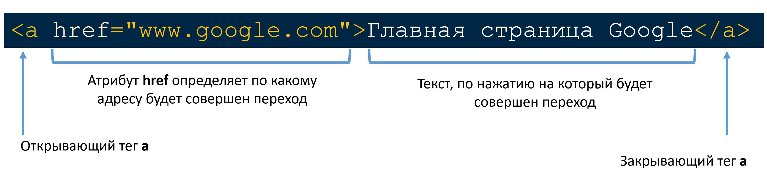
HTML
В 2005 году гиперссылки были основой web-документа, именно по ним происходил переход с одной web-страницы на другую.
Источник: https://stepik.org/course/82108/syllabus
17.09.2024

Slide 21
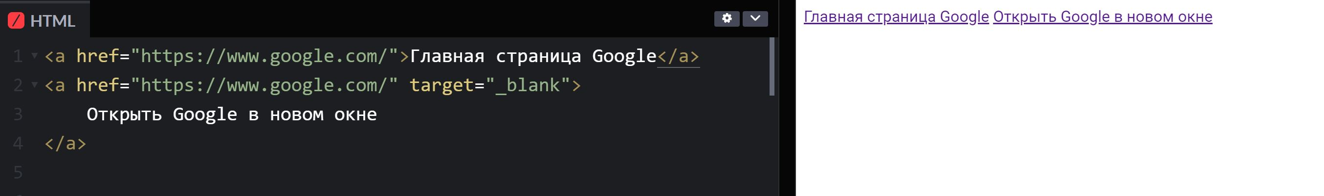
HTML
Источник: https://stepik.org/course/82108/syllabus
17.09.2024

Slide 22
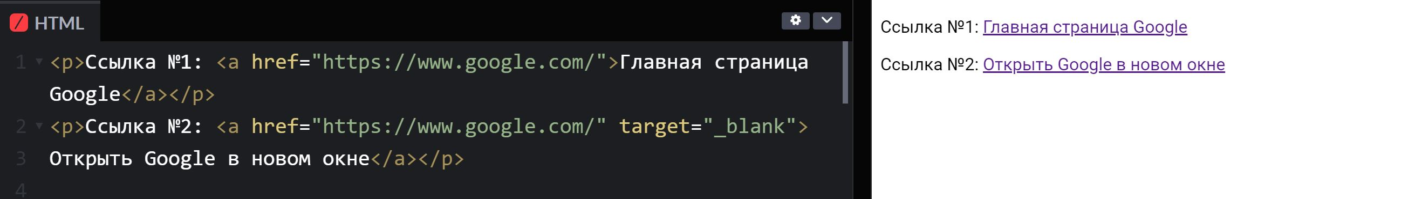
HTML
Источник: https://stepik.org/course/82108/syllabus
17.09.2024

Slide 23
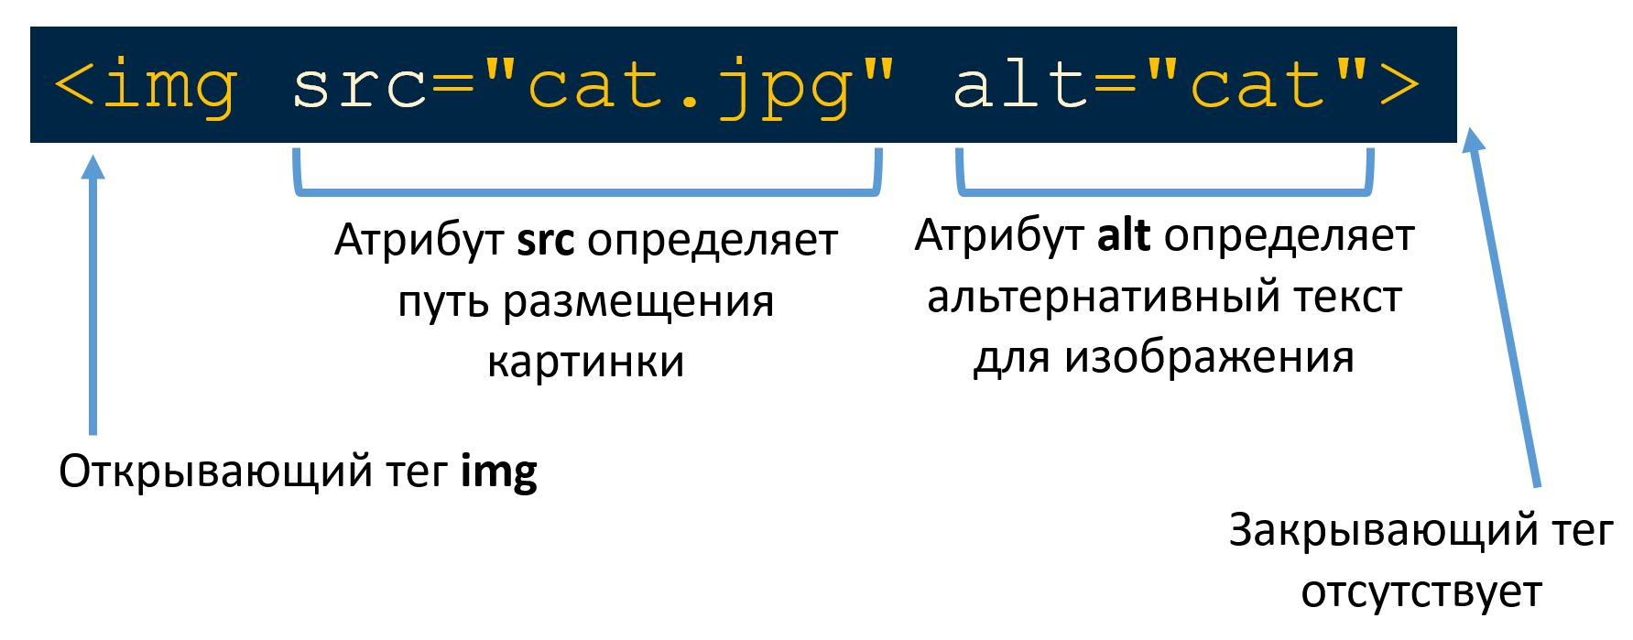
HTML
Источник: https://stepik.org/course/82108/syllabus
17.09.2024

Slide 24
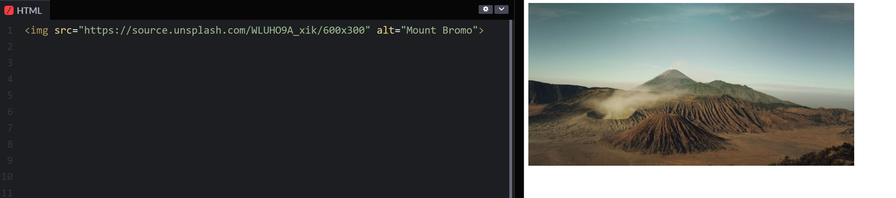
HTML
Источник: https://stepik.org/course/82108/syllabus
17.09.2024

Slide 25
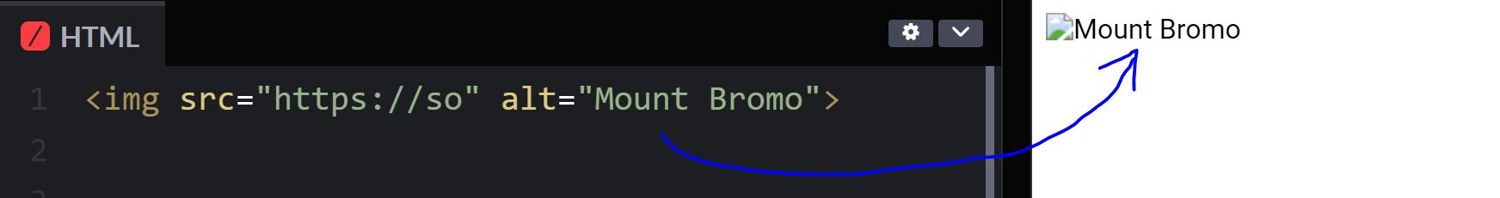
HTML
Также если не получается получить доступ к изображению (неверный путь указан, некорректная ссылка), то срабатывает атрибут alt - альтернативный текст.
Источник: https://stepik.org/course/82108/syllabus
17.09.2024

Slide 26
HTML
Также если не получается получить доступ к изображению (неверный путь указан, некорректная ссылка), то срабатывает атрибут alt - альтернативный текст.
Источник: https://stepik.org/course/82108/syllabus
17.09.2024

Slide 27
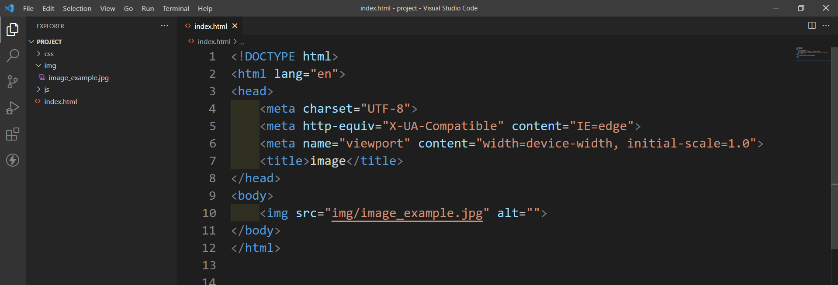
HTML
Источник: https://stepik.org/course/82108/syllabus
17.09.2024

Slide 28
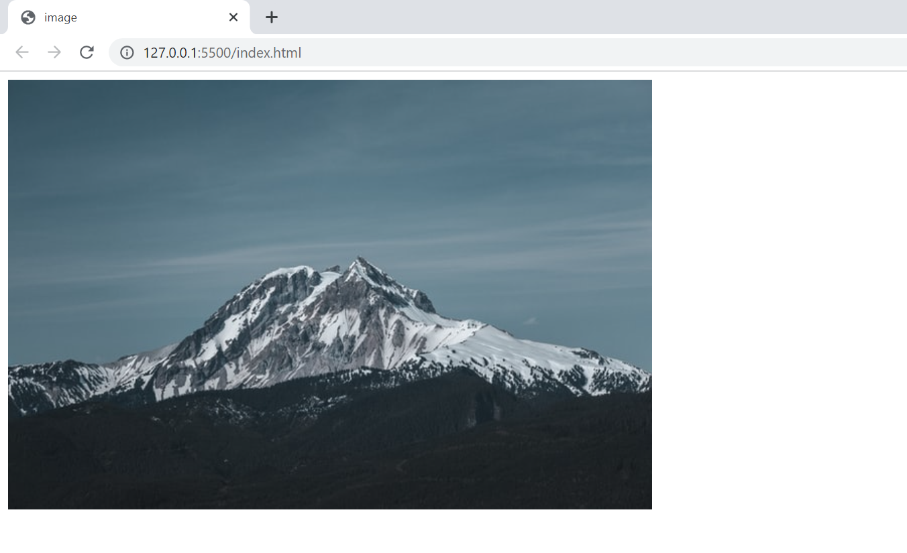
HTML
Источник: https://stepik.org/course/82108/syllabus
17.09.2024

Slide 29
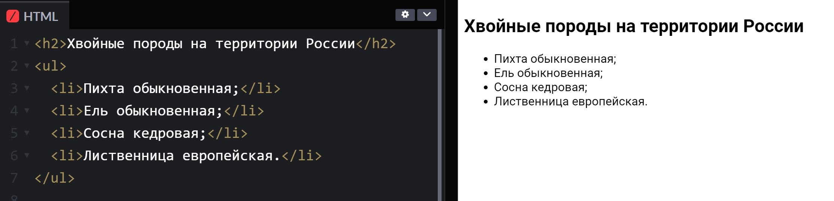
HTML
Источник: https://stepik.org/course/82108/syllabus
17.09.2024

Slide 30
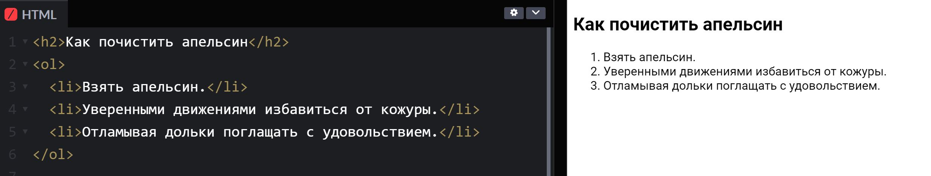
HTML
Источник: https://stepik.org/course/82108/syllabus
17.09.2024

Slide 31
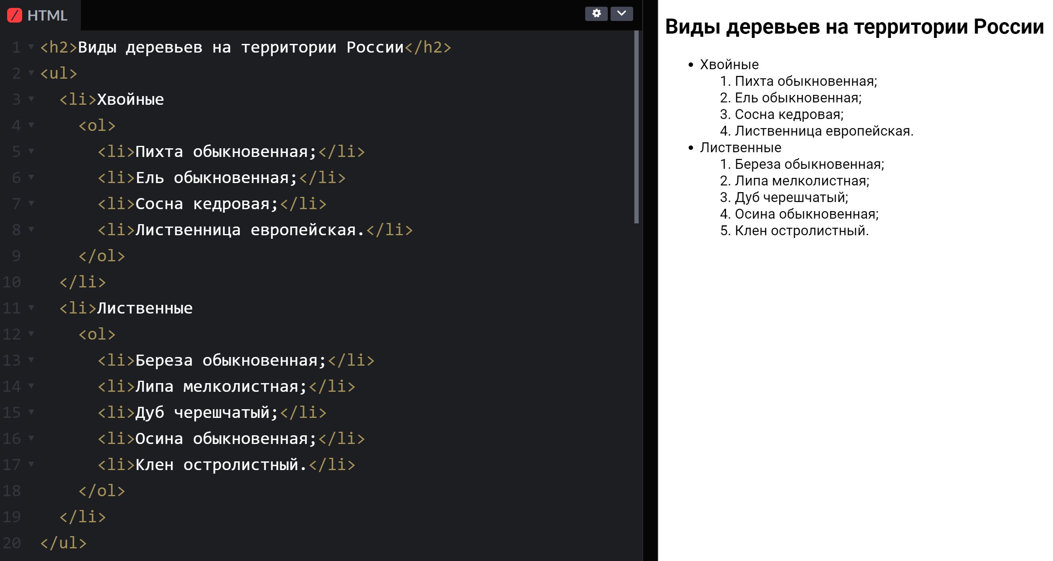
HTML
Источник: https://stepik.org/course/82108/syllabus
17.09.2024

Slide 32
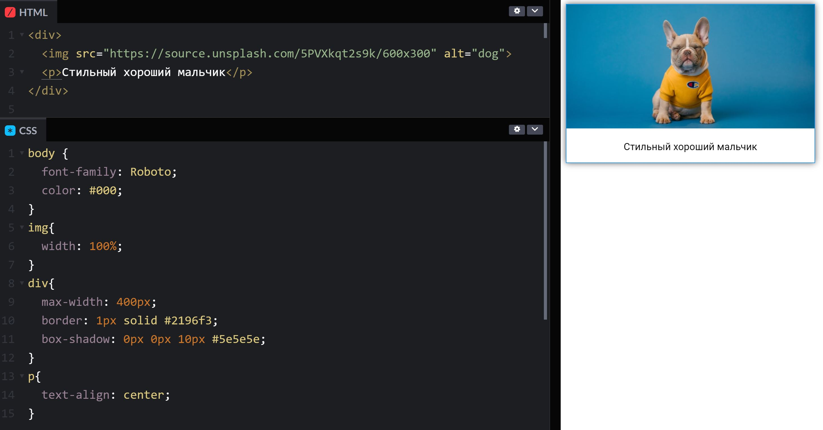
HTML
Источник: https://stepik.org/course/82108/syllabus
17.09.2024

Slide 33
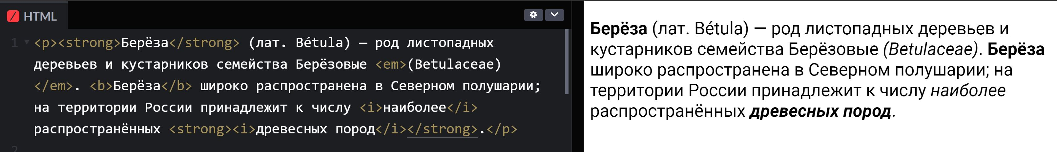
HTML
Источник: https://stepik.org/course/82108/syllabus
17.09.2024

Slide 34
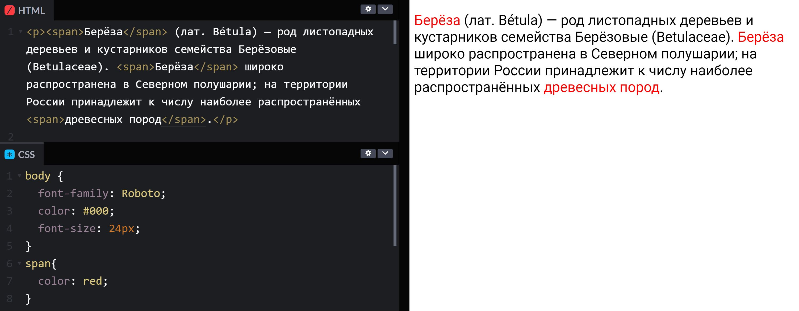
HTML
Источник: https://stepik.org/course/82108/syllabus
17.09.2024

Slide 35
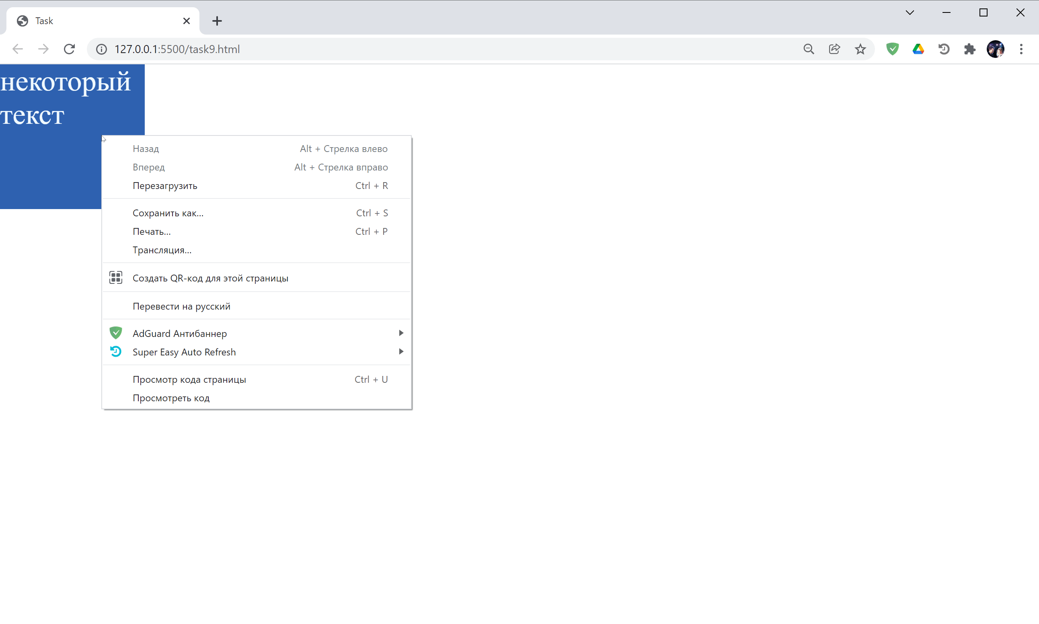
Dev TOOLS
Источник: https://stepik.org/course/82108/syllabus
17.09.2024

Slide 36
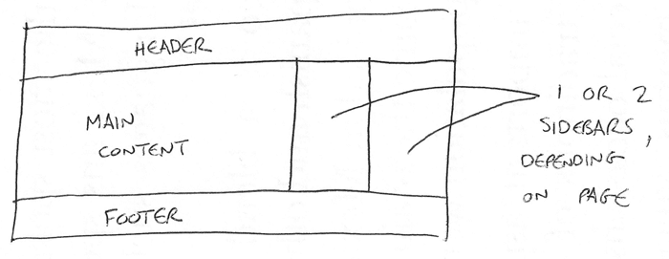
Структура WEB-страницы
Источник: https://stepik.org/course/82108/syllabus
17.09.2024

Slide 37
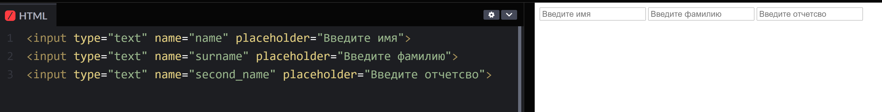
HTML
Источник: https://stepik.org/course/82108/syllabus
17.09.2024

Slide 38
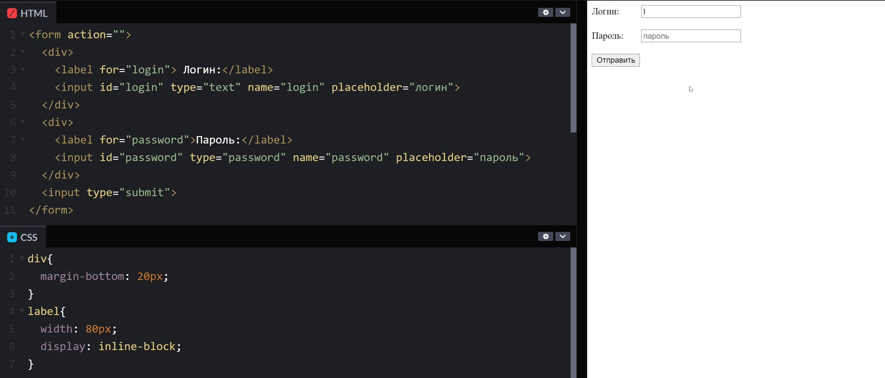
HTML
Источник: https://stepik.org/course/82108/syllabus
17.09.2024

Slide 39
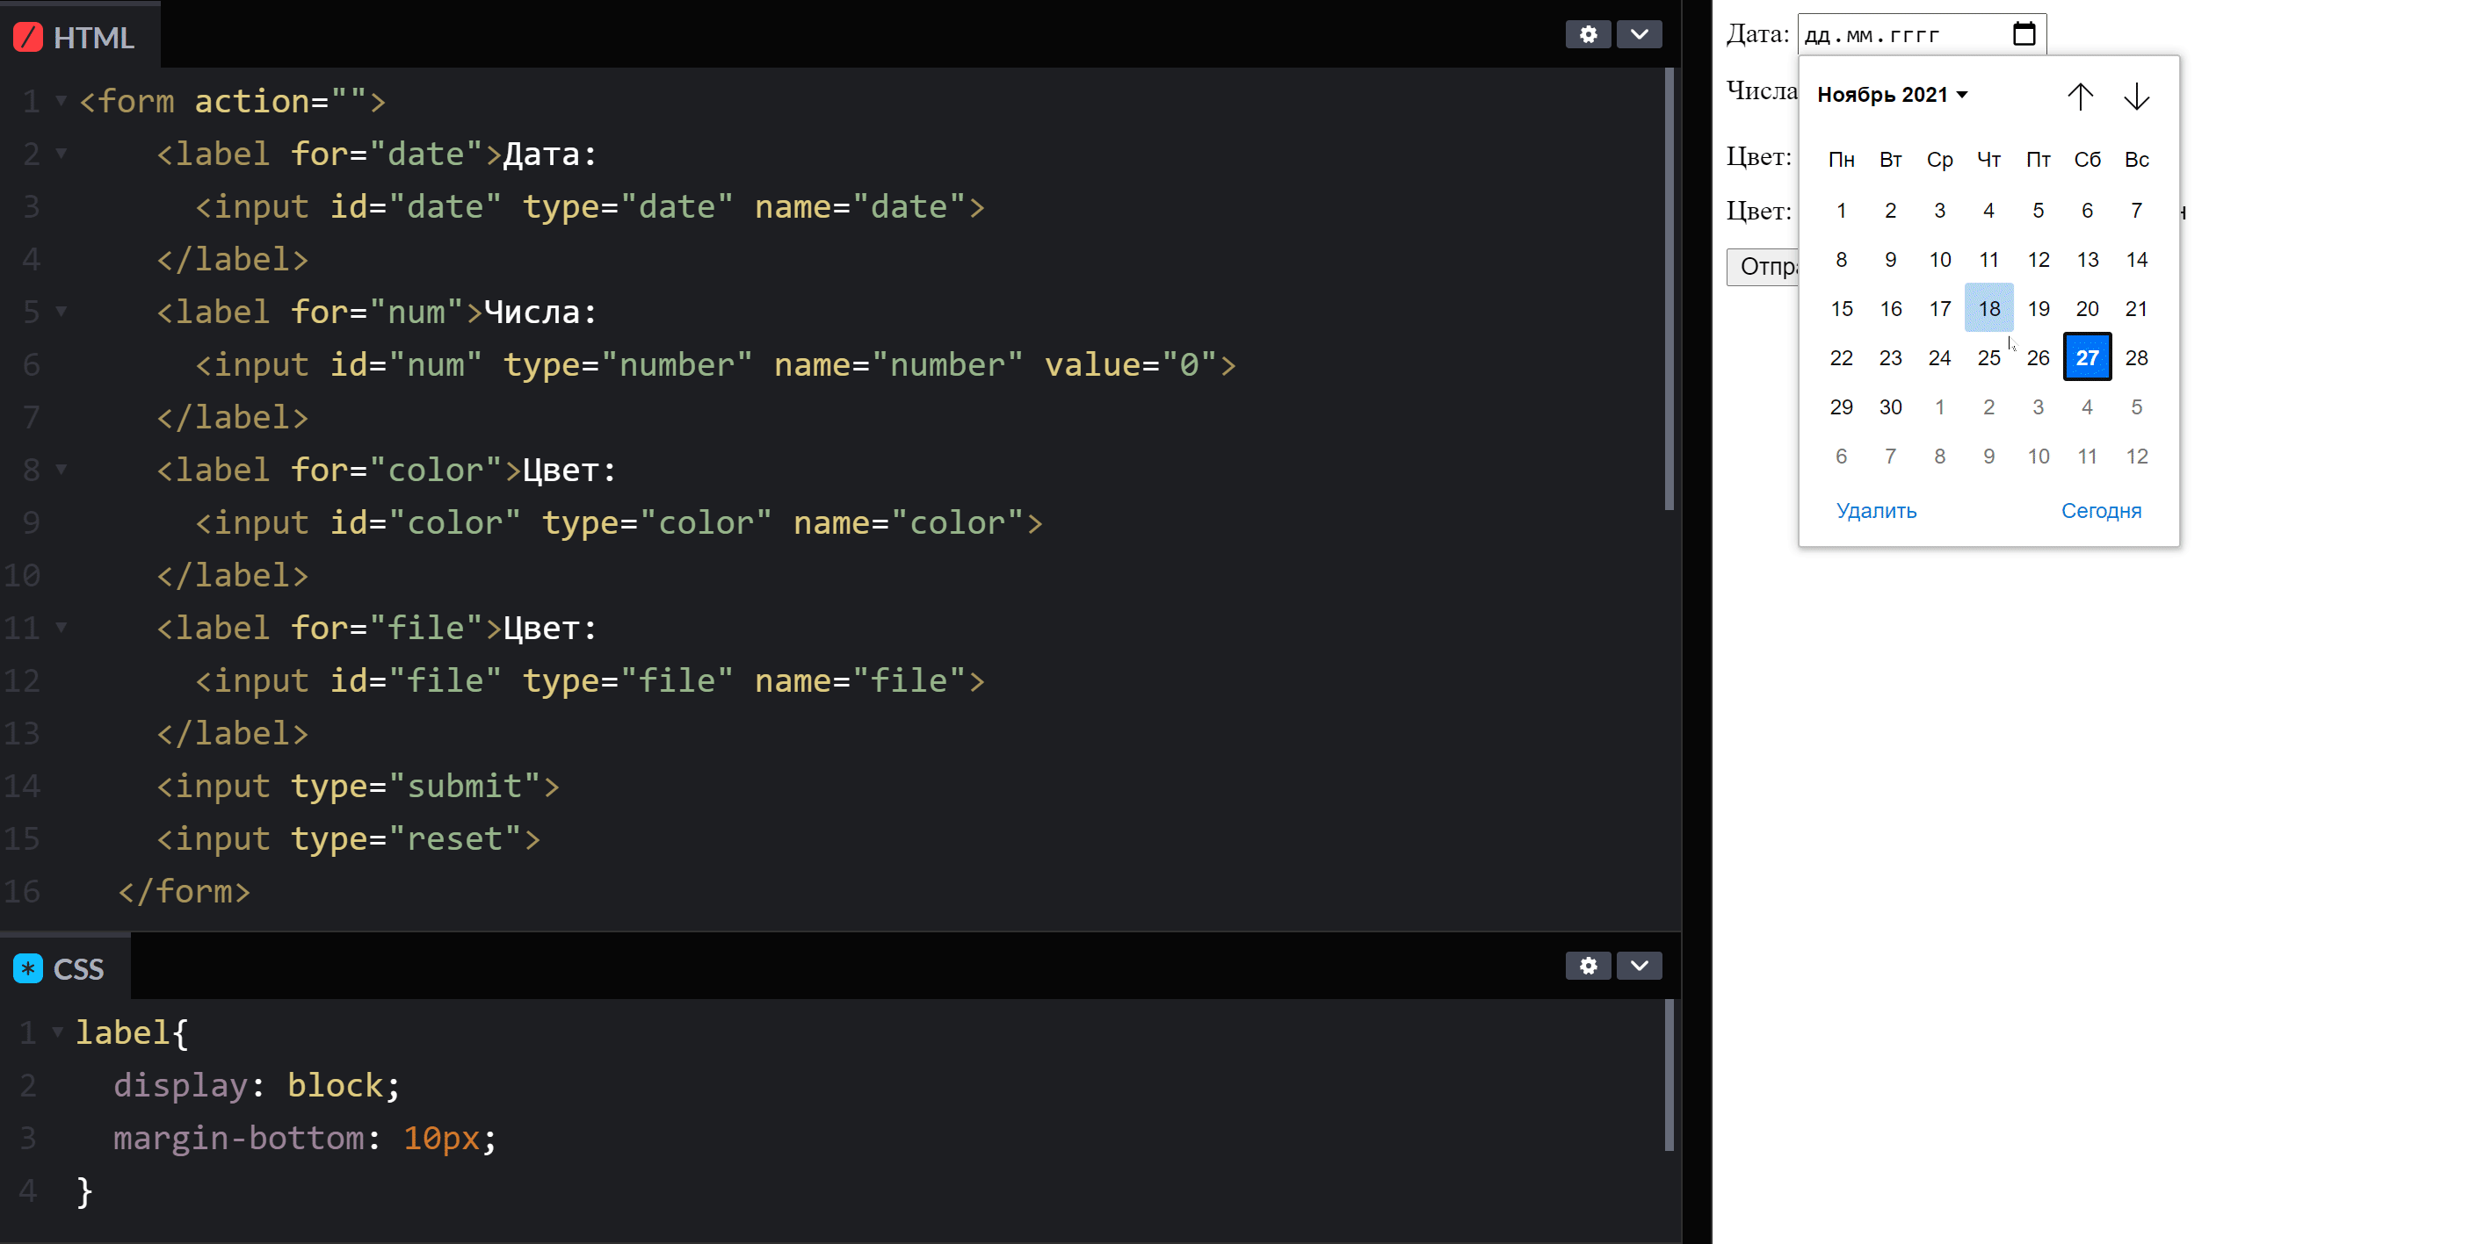
HTML
Источник: https://stepik.org/course/82108/syllabus
17.09.2024

Slide 40
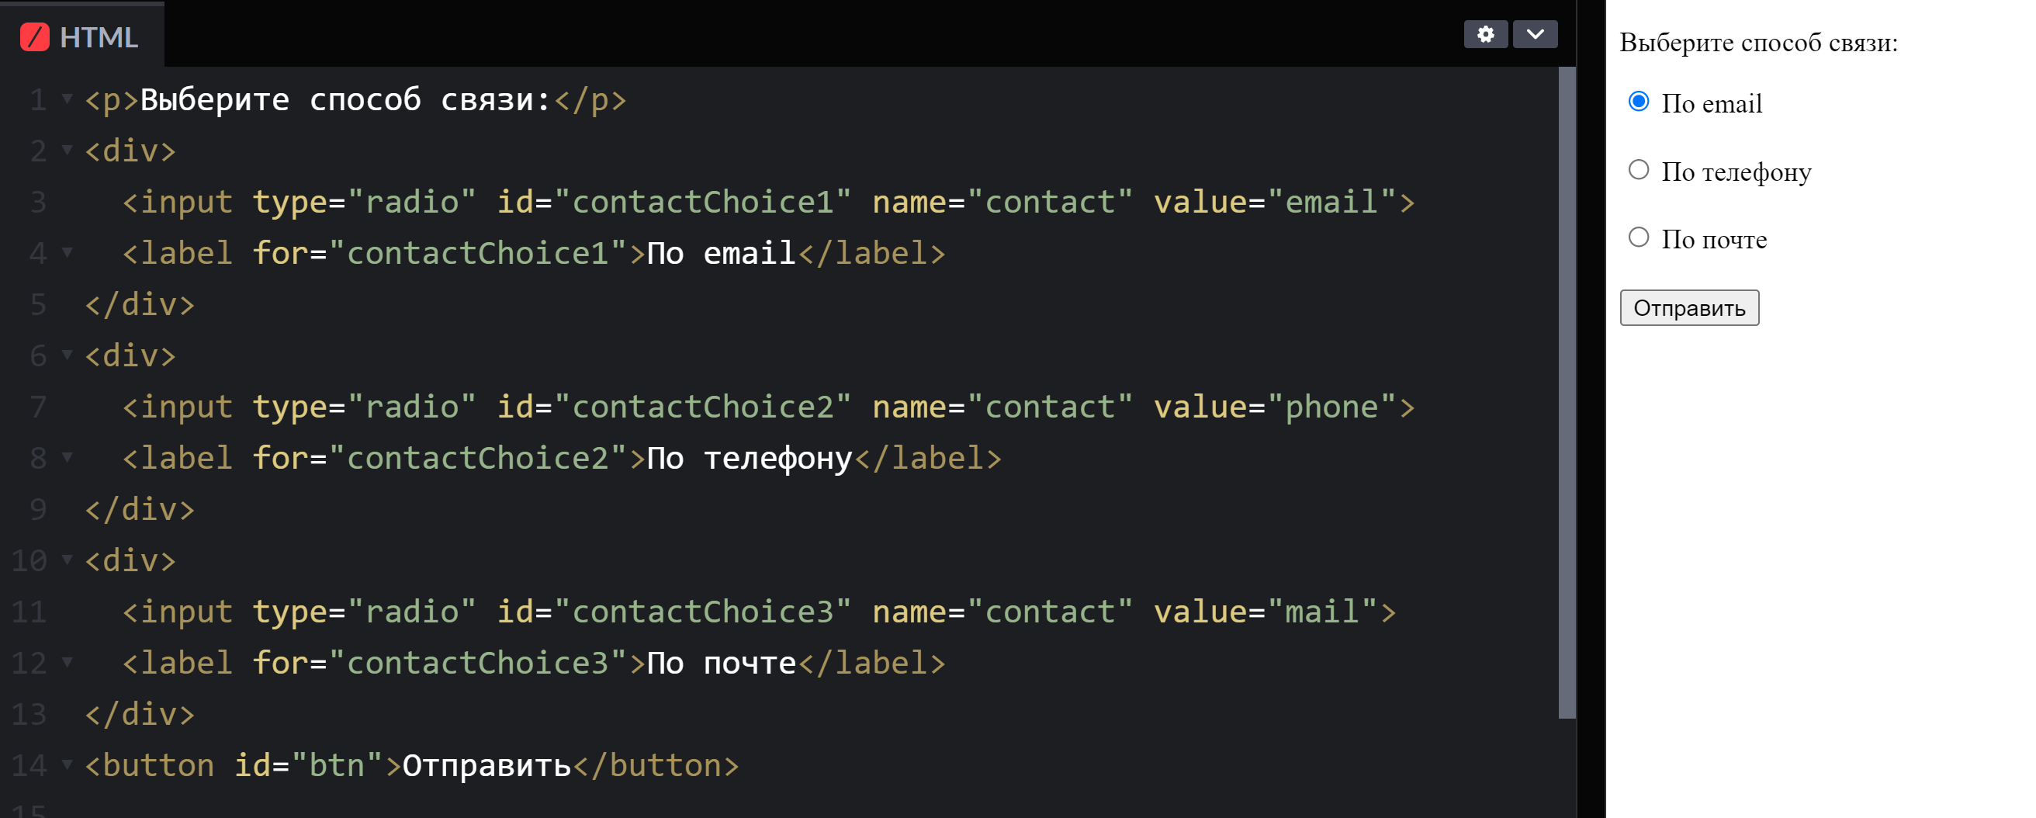
HTML
Источник: https://stepik.org/course/82108/syllabus
17.09.2024

Slide 41
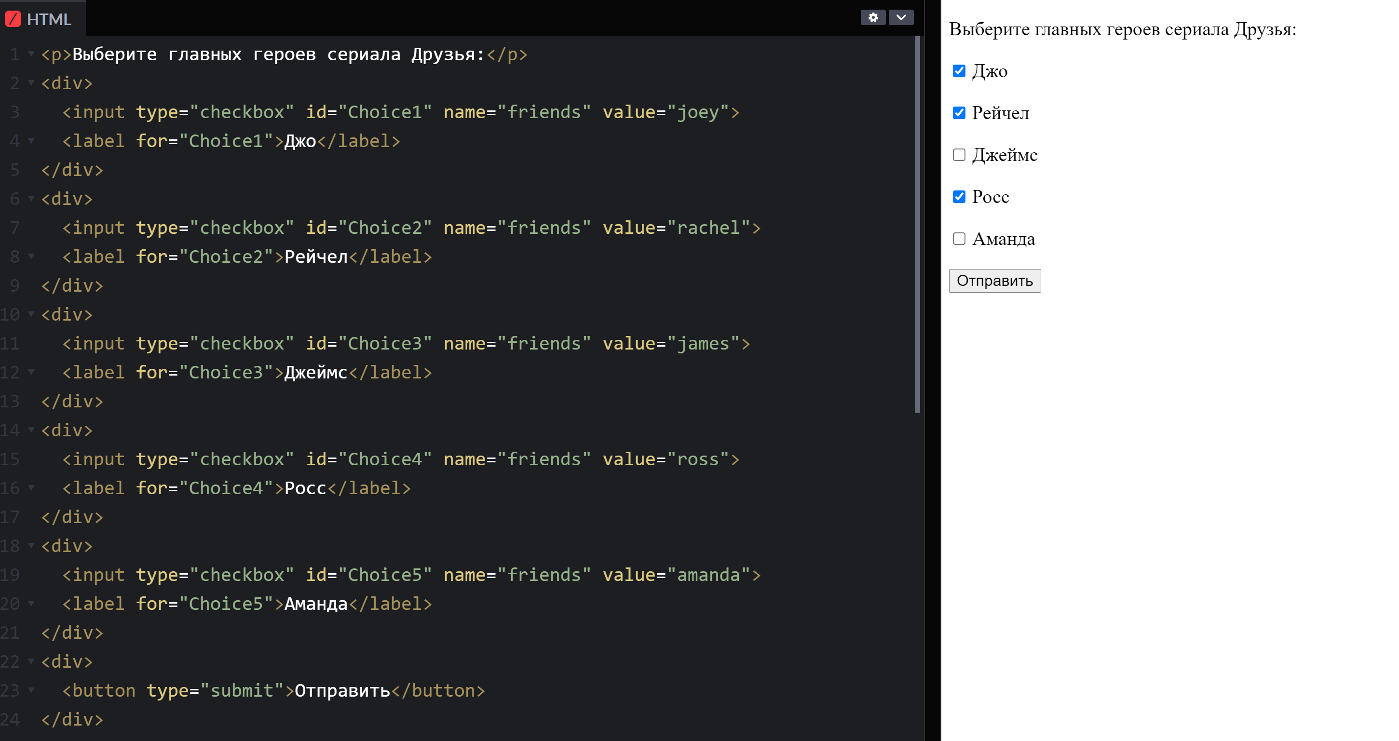
HTML
Источник: https://stepik.org/course/82108/syllabus
17.09.2024

Slide 42
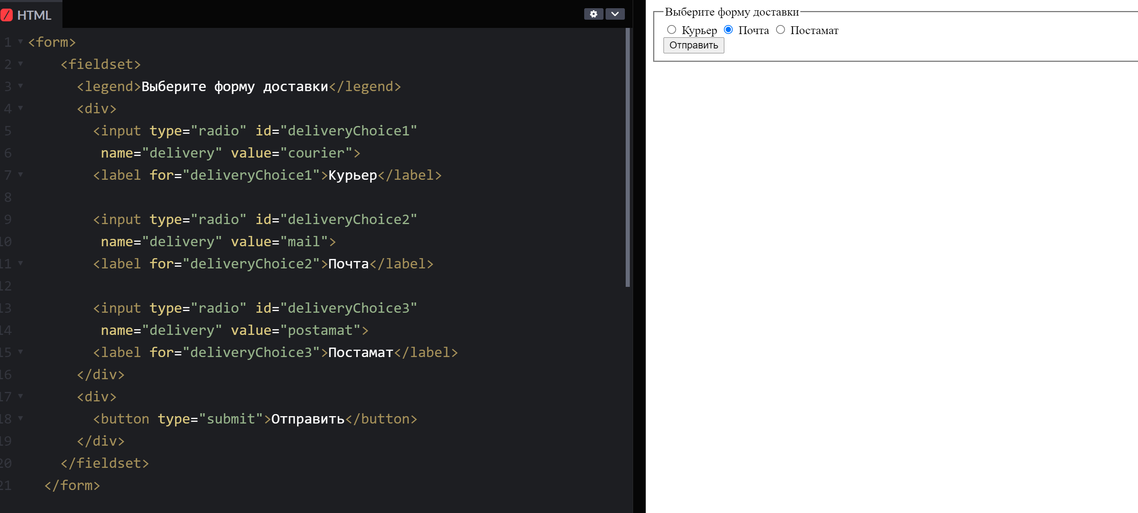
HTML
Источник: https://stepik.org/course/82108/syllabus
17.09.2024

Slide 43
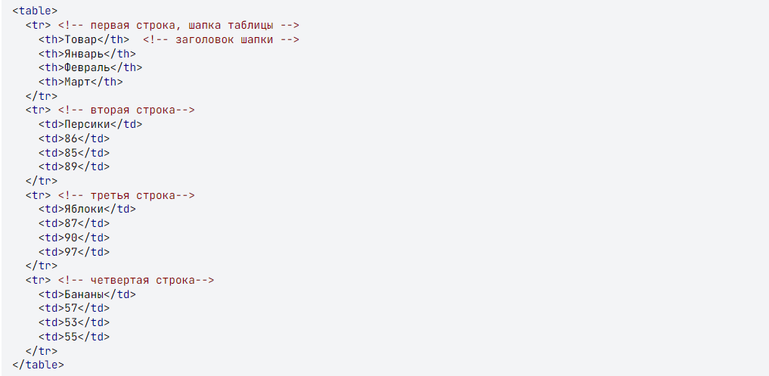
HTML
Источник: https://stepik.org/course/82108/syllabus
17.09.2024

Slide 44
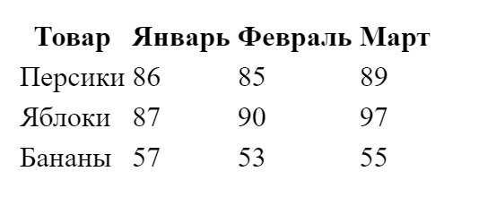
HTML
Источник: https://stepik.org/course/82108/syllabus
17.09.2024

Slide 45
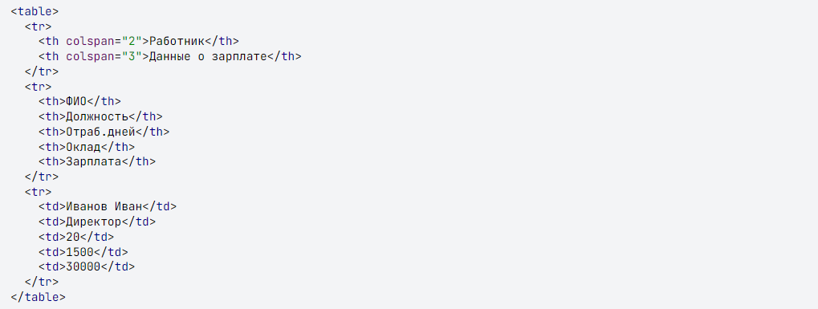
HTML
Источник: https://stepik.org/course/82108/syllabus
17.09.2024

Slide 46
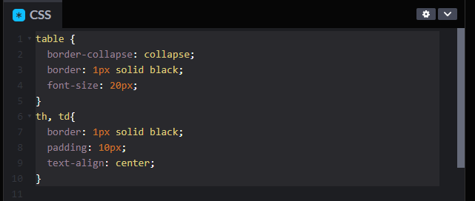
HTML
Источник: https://stepik.org/course/82108/syllabus
17.09.2024

Slide 47
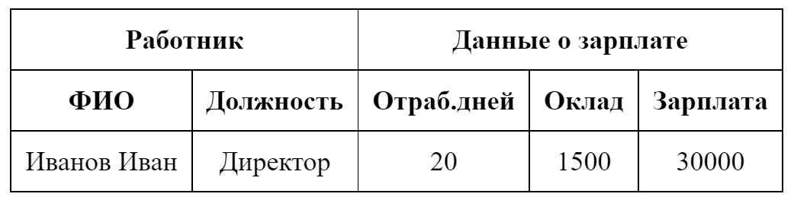
HTML
Источник: https://stepik.org/course/82108/syllabus
17.09.2024

Slide 48
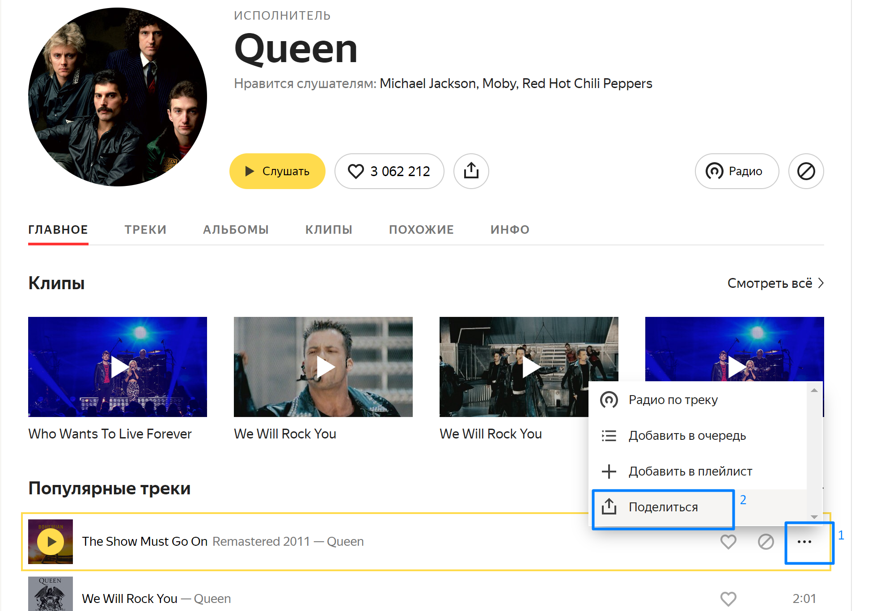
Встраивание HTML через iframe
Источник: https://stepik.org/course/82108/syllabus
17.09.2024

Slide 49
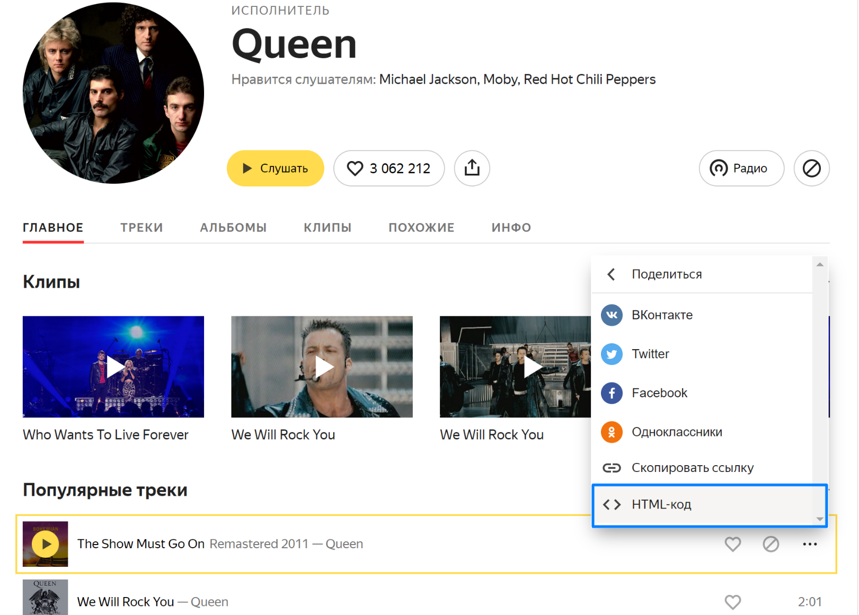
Встраивание HTML через iframe
Источник: https://stepik.org/course/82108/syllabus
17.09.2024

Slide 50
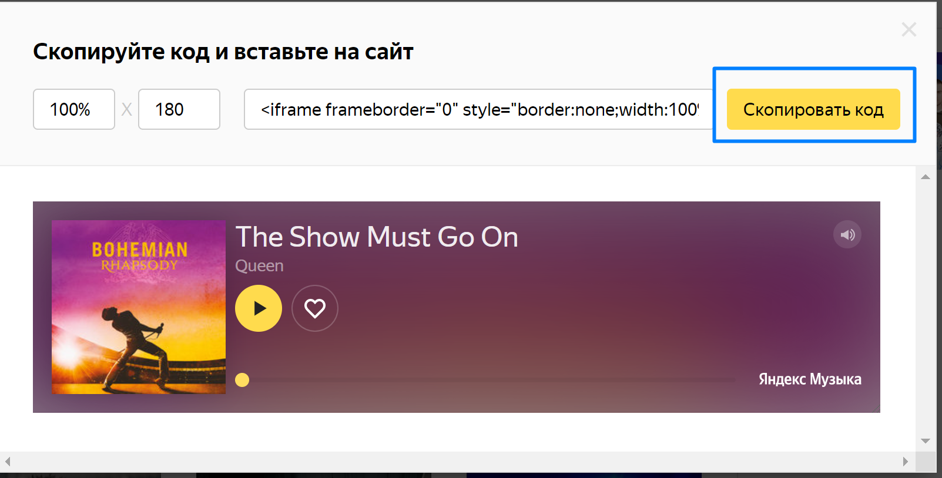
Встраивание HTML через iframe
Источник: https://stepik.org/course/82108/syllabus
17.09.2024

Slide 51
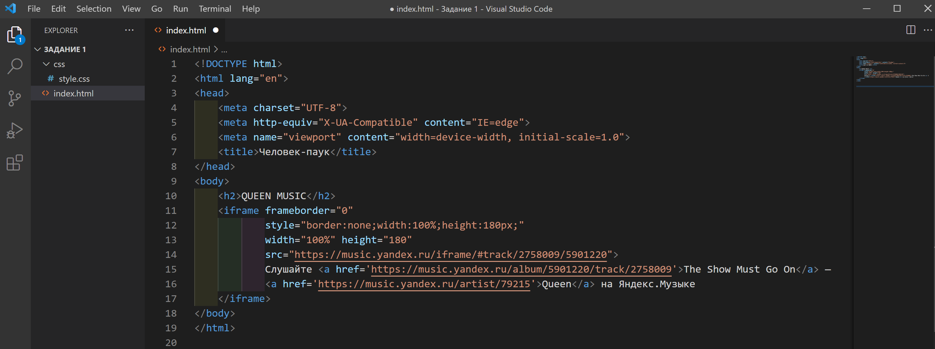
Встраивание HTML через iframe
Источник: https://stepik.org/course/82108/syllabus
17.09.2024

Slide 52
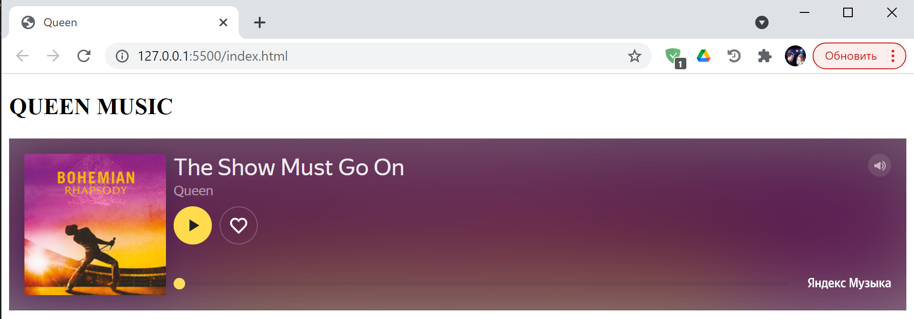
Встраивание HTML через iframe
Источник: https://stepik.org/course/82108/syllabus
17.09.2024

Slide 53
CSS
CSS (Cascading Style Sheets) — это код, который используется для стилизации веб-страницы. Изменить цвет текста, изменить размер текста, закрасить фон конкретным цветом, добавить рамку вокруг контента, указать ширину и высоту изображения - все это можно сделать при помощи CSS.
Источник: https://stepik.org/course/82108/syllabus
17.09.2024

Slide 54
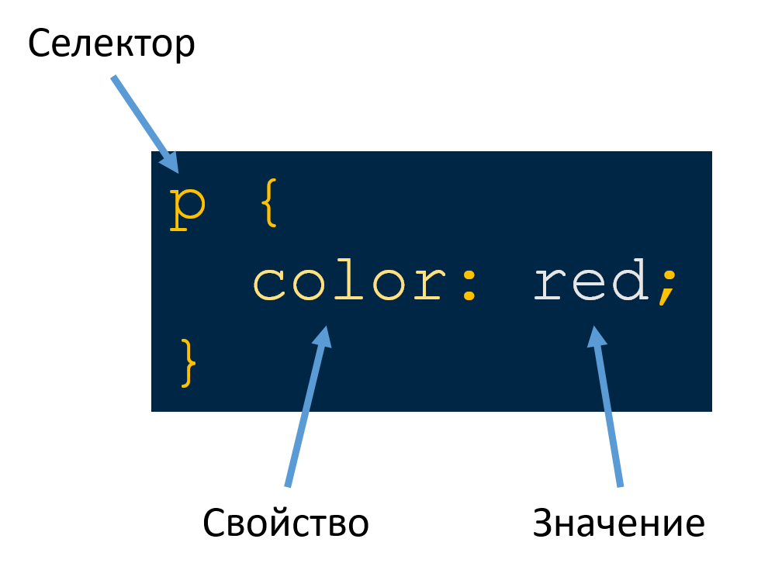
CSS
Источник: https://stepik.org/course/82108/syllabus
17.09.2024

Slide 55
CSS
Типы селекторов:
Селектор элемента
ID селектор
Селектор класса
Селектор атрибута
Селектор псевдокласса
Селектор псевдоэлемента
Источник: https://stepik.org/course/82108/syllabus
17.09.2024

Slide 56
CSS
Способы подключения стилей:
inline-стиль (внутренние стили)
глобальные стили
стили из файла (связанные стили)
импортированные стили
Источник: https://stepik.org/course/82108/syllabus
17.09.2024

Slide 57
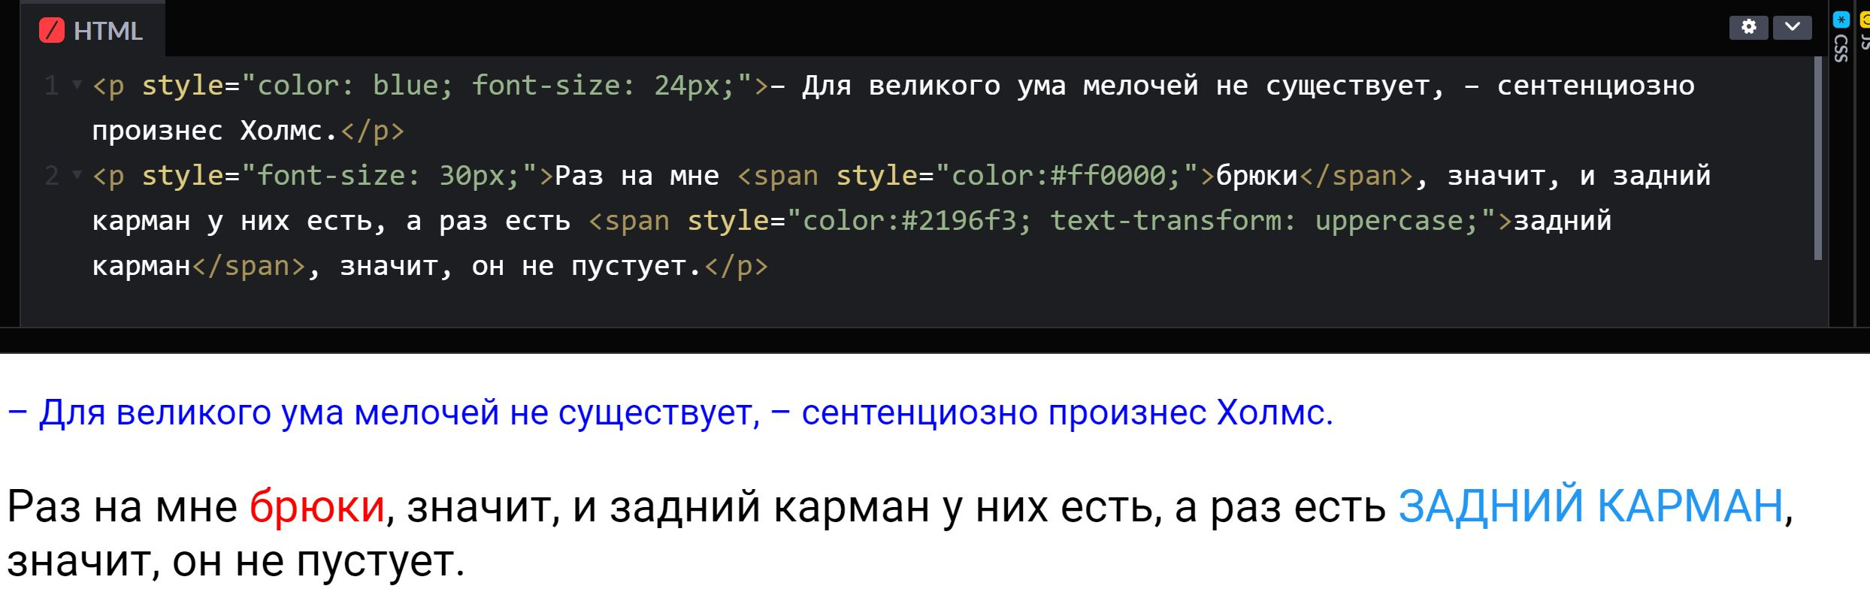
CSS
Источник: https://stepik.org/course/82108/syllabus
17.09.2024

Slide 58
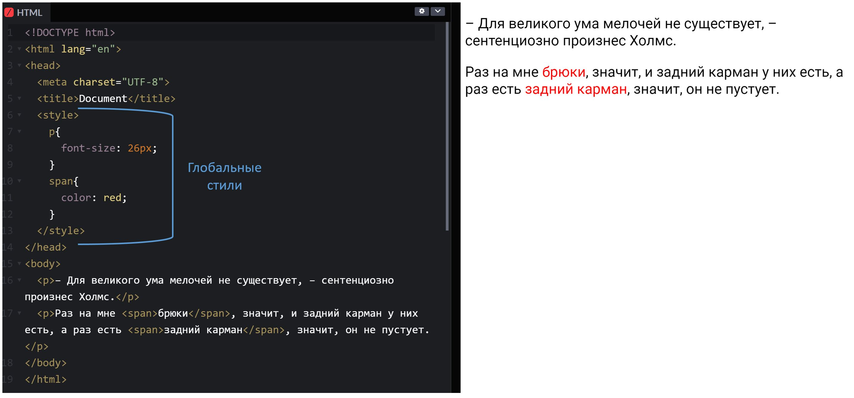
CSS
Источник: https://stepik.org/course/82108/syllabus
17.09.2024

Slide 59
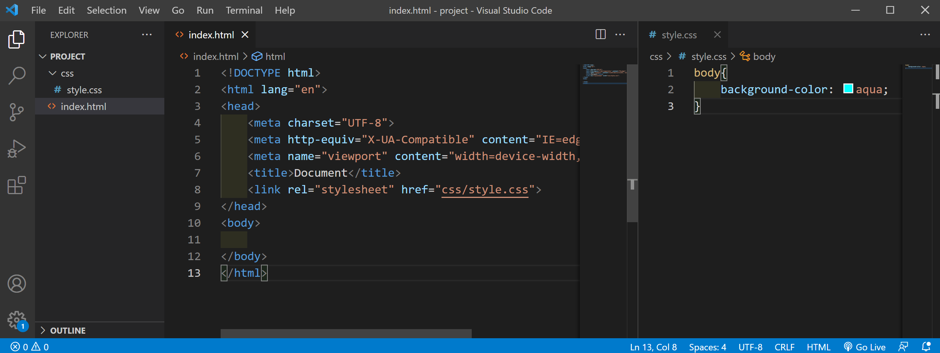
CSS
Источник: https://stepik.org/course/82108/syllabus
17.09.2024

Slide 60
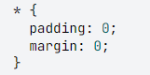
CSS
Универсальный селектор соответствует элементам любого типа. Обычно в начало CSS файла вставляют следующий код, который означает, что у всех элементов свойства padding и margin будут равны 0
Источник: https://stepik.org/course/82108/syllabus
17.09.2024

Slide 61

CSS
Источник: https://stepik.org/course/82108/syllabus
17.09.2024

Slide 62

CSS
Источник: https://stepik.org/course/82108/syllabus
17.09.2024

Slide 63

CSS
Источник: https://stepik.org/course/82108/syllabus
17.09.2024

Slide 64

CSS
Источник: https://stepik.org/course/82108/syllabus
17.09.2024

Slide 65

CSS. Селектор атрибута
Источник: https://stepik.org/course/82108/syllabus
17.09.2024

Slide 66

CSS. Селектор псевдокласса
Источник: https://stepik.org/course/82108/syllabus
17.09.2024

Slide 67

CSS. Селектор псевдоэлемента
Источник: https://stepik.org/course/82108/syllabus
17.09.2024

Slide 68

CSS. Шрифты
Источник: https://stepik.org/course/82108/syllabus
17.09.2024

Slide 69

figma
Источник: https://stepik.org/course/82108/syllabus
17.09.2024

Slide 70

BOX MODEL
Источник: https://stepik.org/course/82108/syllabus
17.09.2024

Slide 71

BOX MODEL
Источник: https://stepik.org/course/82108/syllabus
17.09.2024

Slide 72

CSS. Свойства
Источник: https://stepik.org/course/82108/syllabus
17.09.2024

Slide 73

CSS. Свойства
Источник: https://stepik.org/course/82108/syllabus
17.09.2024

Slide 74

CSS. Свойства
Источник: https://stepik.org/course/82108/syllabus
17.09.2024

Slide 75

CSS. Свойства
Источник: https://stepik.org/course/82108/syllabus
17.09.2024

Slide 76

CSS. Свойства
Источник: https://stepik.org/course/82108/syllabus
17.09.2024

Slide 77

CSS. Свойства
Источник: https://stepik.org/course/82108/syllabus
17.09.2024

Slide 78

CSS. Свойства
Источник: https://stepik.org/course/82108/syllabus
17.09.2024

Slide 79

CSS. Свойства
Источник: https://stepik.org/course/82108/syllabus
17.09.2024

Slide 80

CSS. Свойства
Источник: https://stepik.org/course/82108/syllabus
17.09.2024

Slide 81

DOM
17.09.2024

Slide 82

DOM
17.09.2024

Slide 83

FlexBox

Slide 84

FlexBox

Slide 85

FlexBox

Slide 86

FlexBox

Slide 87

FlexBox

Slide 88

Стилизация меню

Slide 89

Стилизация меню

Slide 90

Стилизация меню

Slide 91

Стилизация фрагмента

Slide 92
Спасибо за внимание :3

